Slide 1

Богатырская тема в искусстве

Slide 2


Страна знаний

Slide 3
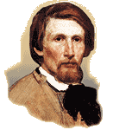
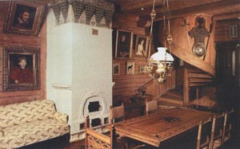
Дом музей
В.М Васнецова
«Третьяковская галерея»

Slide 4
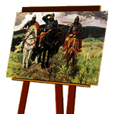
Богатыри?
Кто из художников написал картину?

Slide 5
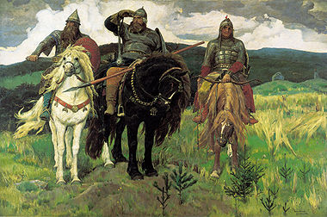

Slide 6

.
Богатырь – человек рослый, дородный, дюжий и видный, необычайный силач, смелый и удачливый, храбрый и счастливый воин, витязь.

Slide 7
Богатырь- это…
На картине В.Васнецова изображены богатыри….
Выберите из предложенных картинок наиболее подходящие к определению «Богатырь»

Slide 8
  О каком виде искусства рассказывали ребята?
В каком искусстве проявилась тема «Богатырей»?
живопись
музыка
поэзия
театр
литература

Slide 9
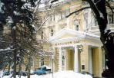
Консерватория имени П.И.Чайковского

Slide 10
Кто из композиторов сочинял произведения на «Богатырскую тему»?
В каком характере звучат эти произведения?

Slide 11
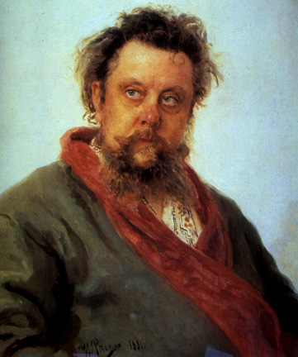
« Один из величайших созданий русского искусства»
В.В.Стасов
Модест Петрович Мусоргский
(1839 – 1881гг ) -
русский композитор

Slide 12
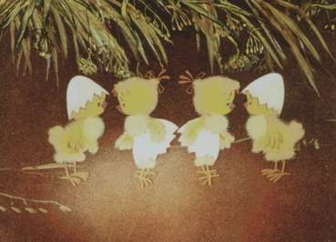
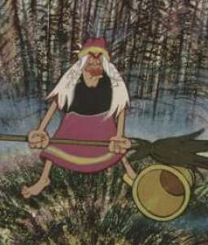
«Баба Яга»
«Балет невылупившихся птенцов»
«Картинки с выставки» написанные для рояля по мотивам картин художника Гартмана

Slide 13


«Б о г а т ы р с к и е в о р о т а»

Slide 14

«Талант Бородина равно могуч и пронзителен как в симфонии ,так и в опере и в романсе.»
В.В.Стасов
Александр Порфирьевич Бородин
(1833 – 1887гг) –
русский композитор

Slide 15
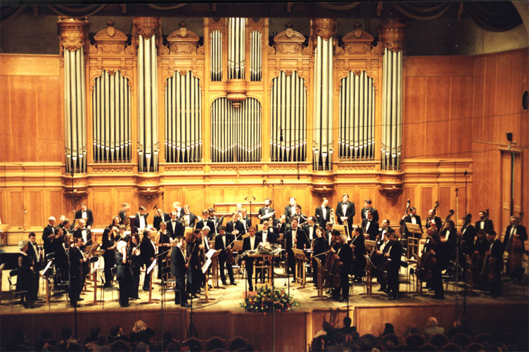

Slide 16
Симфонический оркестр!
А на сцене будто праздник:
Серебро и медь,
Сколько труб и скрипок разных –
Трудно рассмотреть.
Кто-то вдруг из полумрака
Вышел медленно на свет.
Дирижёр, он в чёрном фраке,
Он, как ласточка одет.
Всё блестит в сиянье света
Не найти свободных мест.
Мы, ребята, знаем – это

Slide 17
живопись
  О каком виде искусства рассказывали ребята?
В каком искусстве проявилась тема «Богатырей»?
музыка
поэзия
театр
литература

Slide 18
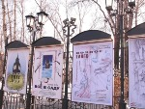

Slide 19
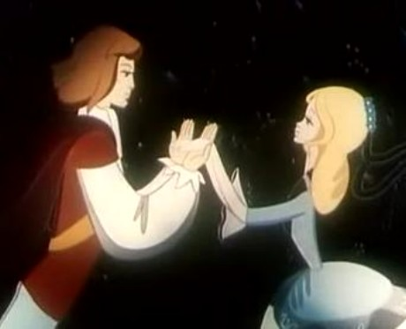
Золушка

Slide 20
Существуют ли сказки о богатырях?

Slide 21
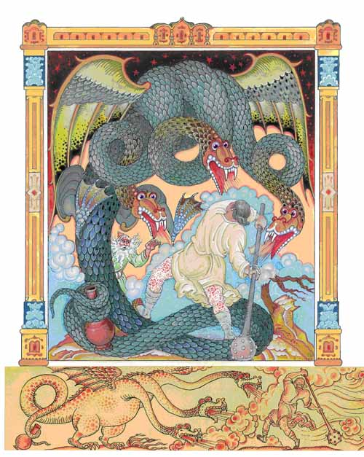
Богатырь и чудовище

Slide 22
живопись
  О каком виде искусства рассказывали ребята?
В каком искусстве проявилась тема «Богатырей»?
музыка
поэзия
театр
литература

Slide 23
До новых встреч

